Slide 1
1주차 4차시
첫번째 HTML 웹페이지
작성하기

Slide 2
학습개요
1. HTML 계층구조
2. HTML 기본 태그
3. 웹페이지 작성하기

Slide 3
1. HTML 계층구조
엘리먼트 종류 : 블록(Block) 엘리먼트와 인라인(Inline) 엘리먼트
블록 엘리먼트 : 독립적인 표현 공간을 가지는 엘리먼트
인라인 엘리먼트 : 상위 엘리먼트의 표현 공간에 내포되는 엘리먼트
<!DOCTYPE html>
<html>
<head>
<title>첫 타이틀</title>
</head>
<body>
<h1>제목 예제</h1>
<p>페이지에 <b>타이틀</b>을 다는 예제 입니다.
타이틀은 브라우저의 타이틀바에 보여집니다.</p>
</body>
</html>
블록엘리먼트
<h1>, <p>
인라인엘리먼트
<b>

Slide 4
1. HTML 계층구조
엘리먼트들의 내포 관계
<!DOCTYPE html>
<html>
<head>
<title>첫 타이틀</title>
</head>
<body>
<h1>제목 예제</h1>
<p>페이지에 <b>타이틀</b>을 다는 예제 입니다.
타이틀은 브라우저의 타이틀바에 보여집니다.</p>
</body>
</html>
html
head
body
title
h1
p
b

Slide 5
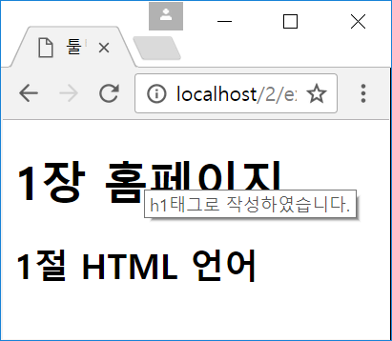
2. HTML 기본 태그
제목 태그 : <h1> ~ <h6>
툴팁(tooltip) 달기 : title 속성
<!DOCTYPE html>
<html>
<head><title>툴팁 달기</title></head>
<body>
<h1 title="h1태그로 작성하였습니다.">
1장 홈페이지</h1>
<h2 title="h2태그로 작성하였습니다.">
1절 HTML 언어</h2>
</body>
</html>
툴팁

Slide 6
2. HTML 기본 태그
문단(paragraph) : <p>
줄 넘기기 : <br>
수평선 긋기 : <hr>
<!DOCTYPE html>
<html>
<head><title>단락 나누기</title></head>
<body>
<h3>2 개의 단락 나누기</h3>
<p>
HTML 문서도 본문을 여러 단락으로
나눌 수 있다. CSS 스타일을 사용하면
단락 단위로 내어 쓰기와 들여 쓰기가 가능하다.</p>
<hr>
<p>
여러 개의 빈 칸은 하나로 취급되며, <br>
엔터 키 역시 하나의 빈 칸으로 처리된다.</p>
</body>
</html>

Slide 7
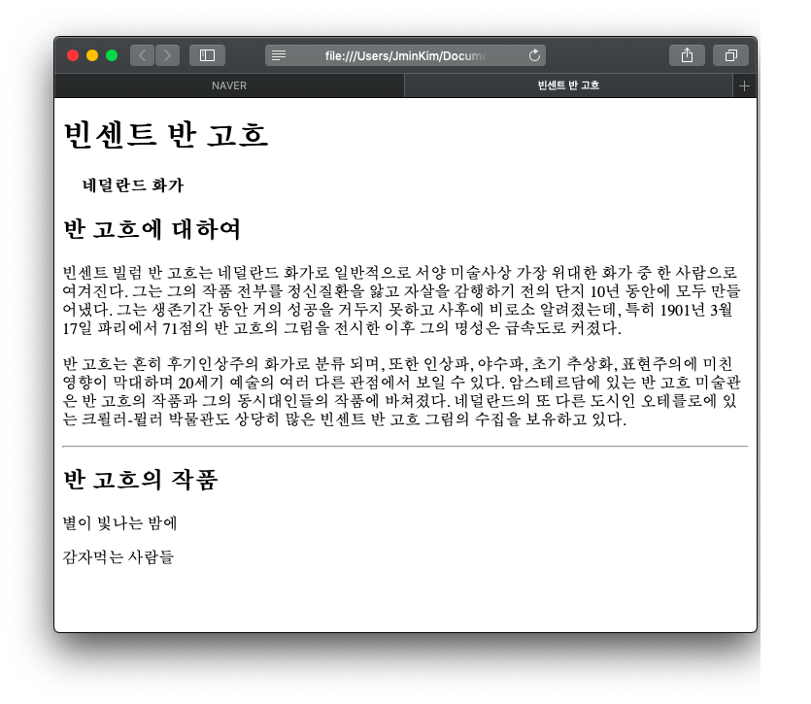
3. 웹페이지 작성하기

Slide 8
요약 및 정리
HTML 문서의 계층구조 : 엘리먼트의 내포관계
블록엘리먼트와 인라인엘리먼트
제목, 문단 등의 기본 태그 학습
웹페이지 작성 연습
다음 차시에서는 …
HTML 태그들(하이퍼링크, 리스트, 테이블 등) 학습과 활용 연습

Slide 9
참고문헌
황기태 저 [명품 HTML5+CSS3+JavaScript 웹프로그래밍] ; 서울, 생릉출판사 (2017)
Wikipedia, https://www.wikipedia.org

Slide 10
퀴즈
컴퓨터 네트워크에서 송수신간의 원활한 통신을 위한 약속을 무엇이라 하는가? ( )
HTML의 풀네임(full name)을 적으시오.( )
웹페이지의 맨 처음 시작구문으로서 브라우저에게 HTML5 문서임을 알려주는 구문은 무엇인가? ( )
웹페이지의 문단을 표현하는 태그는 무엇인가? ( )

